Slide 1
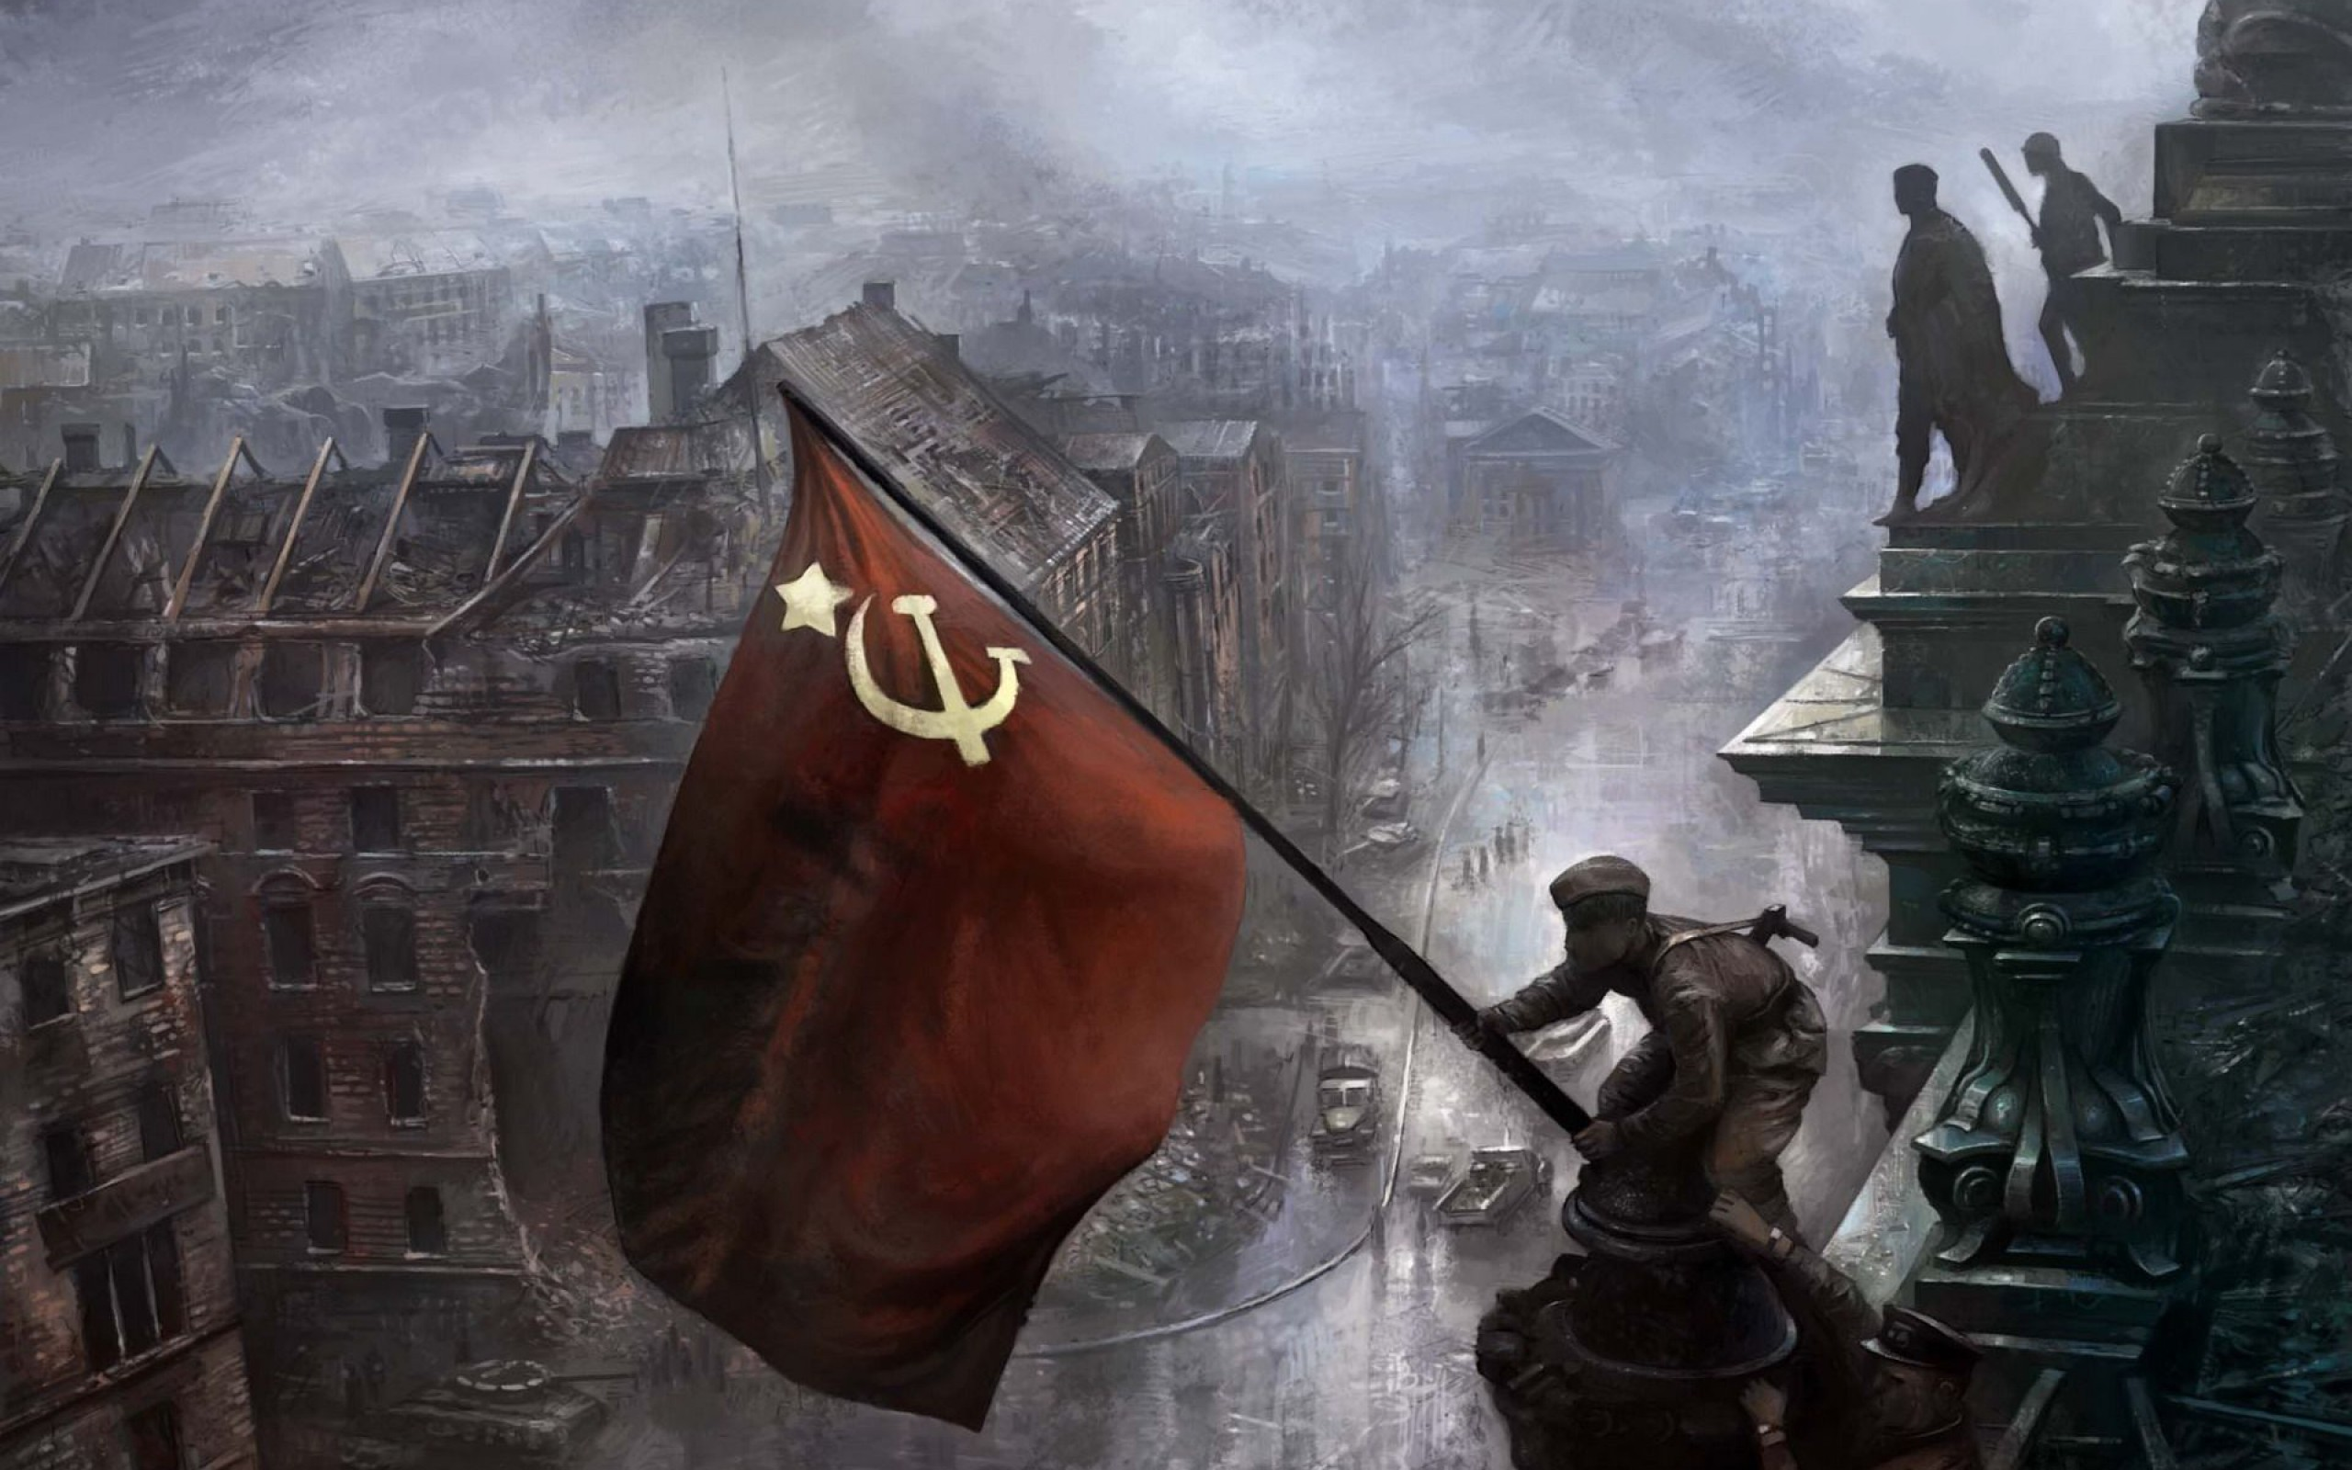
СОВЕТСКИЕ ТАНКИ ВОВ 1941-1945

Slide 2
Цель
Получить представление о советском танковом вооружении, используемом во времена Великой Отечественной войны

Slide 3
ИСУ-152
ИСУ-152 (Объект 241) — советская тяжёлая самоходно-артиллерийская установка (САУ) периода Великой Отечественной войны. В названии машины буква «И», в дополнение к стандартному советскому обозначению «СУ» — самоходная установка, означает «на базе танка ИС». САУ того же калибра под названием СУ-152 выпускалась на другой танковой базе. Индекс 152 означает калибр основного вооружения машины

Slide 4
Т-34-85
T-34-85 — войсковое обозначение последней модификации советского среднего танка Т-34 с орудием калибра 85-мм. Принят на вооружение РККА Постановлением ГКО № 5021 от 23 января 1944 года. Спроектирован на базе серийного танка Т-34 образца 1942 года. Установка 85-мм пушки и конструктивные доработки значительно повысили боевую эффективность танка Т-34-85

Slide 5
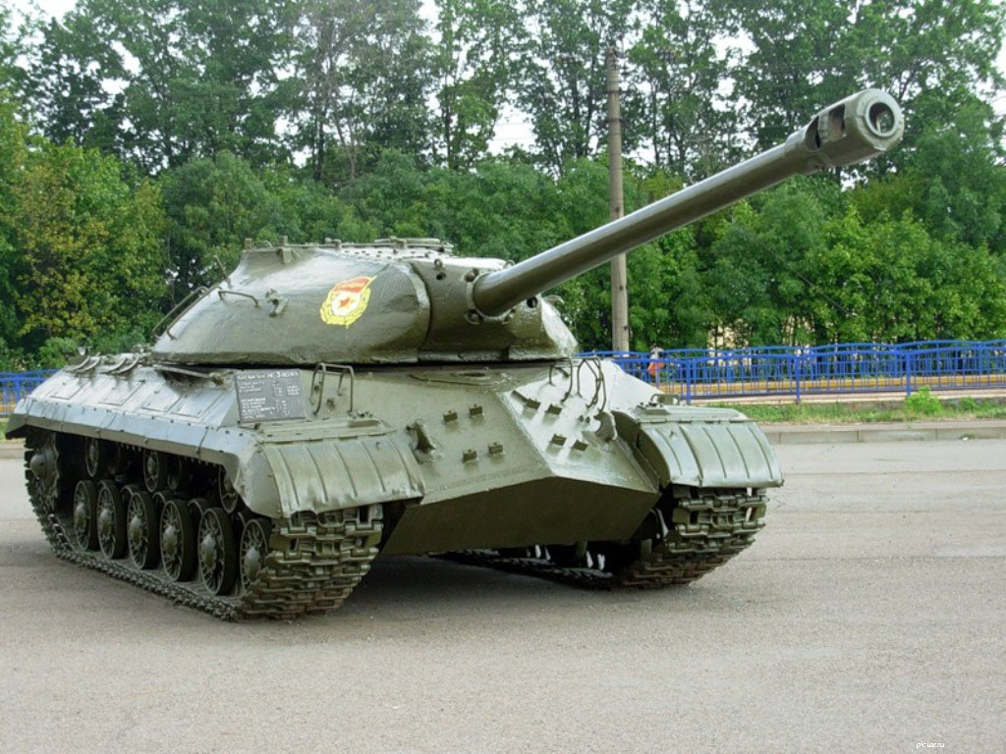
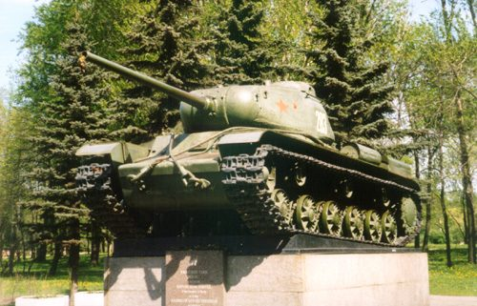
ТЯЖЕЛЫЕ ТАНКИ СССР
КВ 85
ИС 3

Slide 6
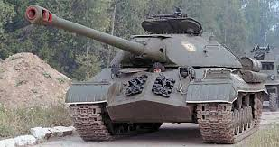
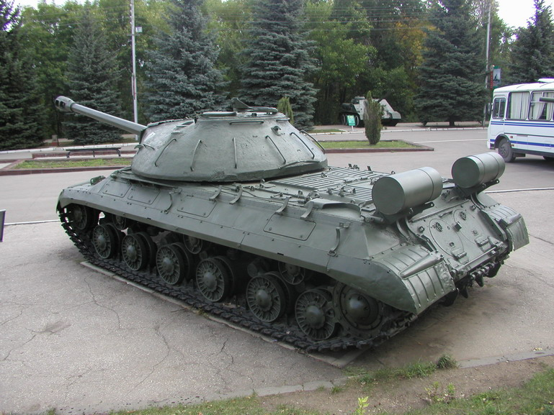
ИС-3
Этот танк явился последней советской тяжелой машиной, принятой на вооружение и запущенной в серийное производство во время Второй мировой войны. При сохранении вооружения танка ИС-2, в ИС-3 по-новому решена конструкция брони носовой части, введен люк-лаз над местом механика-водителя, упразднены смотровые прорези в верхнем лобовом листе.
Оригинальная конструкция сварного корпуса и литой башни значительно повысили броневую защиту по сравнению с ИС-2, от которого в модификацию ИС-3 были заимствованы многие узлы и агрегаты. Устанавливались 12,7-мм зенитный пулемет ДШК, радиостанция 10-РК-26, танковый прицел ТШ-17 и средства постановки дымозавес МДШ. В период с 1945 по 1946 год было выпущено более 2300 боевых машин этого типа

Slide 7
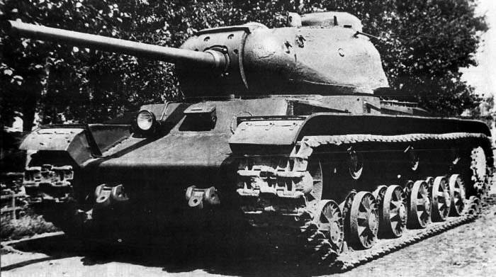
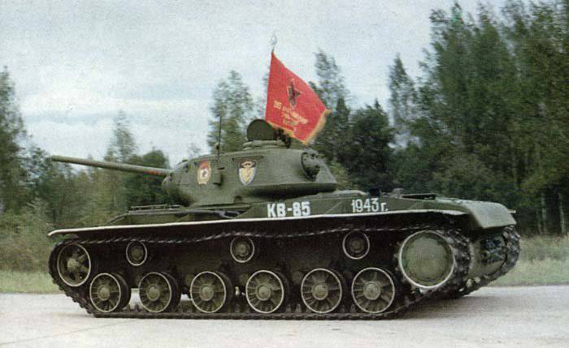
КВ-85
Танк создан на базе КВ-1С в связи с задержкой отработки ИС-1. На нем установлена, разработанная для ИС-1 башня с увеличенным погоном, усиленным бронированием и 85-мм пушкой Д-5. Пушка была установлена на цапфах в лобовой части башни и прикрыта броневой маской. Новая машина стала очередным шагом на пути создания тяжелого танка, резко отличающегося от среднего не только более мощным бронированием, но и вооружением.
Установка новой пушки потребовала изменить боеукладку, боекомплект уменьшился до 70 снарядов. Вместо лобового пулемета в шаровой установке справа от водителя был установлен неподвижный курсовой пулемет, неприцельный огонь из которого вел механик-водитель. Это позволило исключить из состава экипажа стрелка-радиста. Рядом с местом командира устанавливалась радиостанция. В связи с тем, что танк являлся своего рода "переходной моделью", выпуск его продолжался сравнительно недолго. Всего было выпущено 130 единиц КВ-85

Slide 8
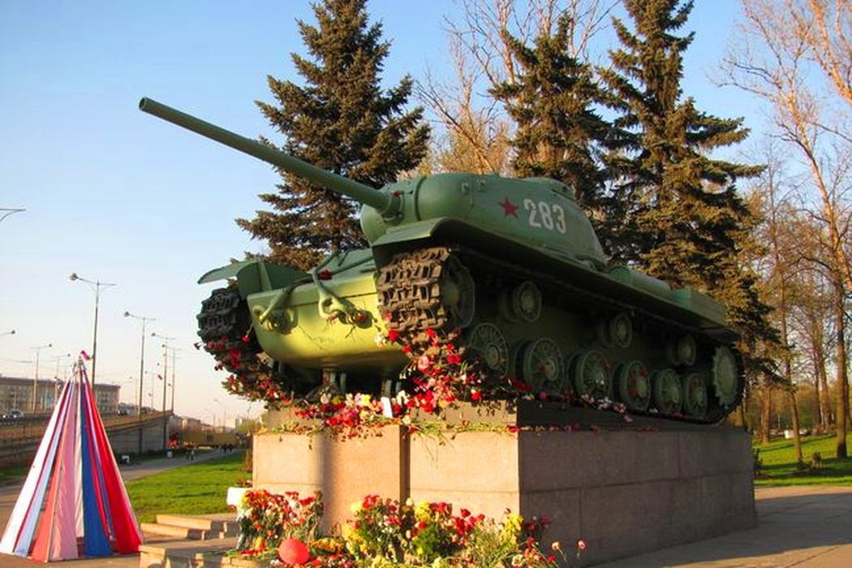
КВ-85
Памятник «Танк-победитель» установлен в Санкт-Петербурге у реки Красненькой (пр. Стачек, 106—108)

Slide 9
Великая Отечественная война 1941-1945 годов закончилась полной победой советского народа над гитлеровской Германией. Героические свершения нашего народа и его Вооруженных Сил в годы войны были и остаются неиссякаемым источником воспитания патриотизма, любви к Отечеству

Slide 10
Список используемых источников
Порецкина Э. Н. Стойкости и мужеству героев: Памятники и мемориальные доски Ленинграда, посвященные Победе в Великой Отечественной войне: Справочник. Л.: Лениздат, 1985;
Гусаров А. Ю. Памятники воинской славы Петербурга. — СПб, 2010. — ISBN 978-5-93437-363-5;
Сайт «Википедия»: https://ru.wikipedia.org

